Slide 1
Markkina- talouden pro- teesit
Yritys on suunnitelmatalous
ja kansantalous markkinatalous
Mika Maliranta, Etla & Jyväskylän yliopisto

Slide 2
Viisi (pro-)teesia markkinamyönteisyyydestä
Markkina-, liike-elämä- ja valtio-ohjausmyönteisyys eivät asetu janalle vaan kehälle
Eivät jaa poliittista kenttää suoraviivaisesti
On vasemmistolaista markkinamyönteisyyttä
Oikeistolaisuus ei takaa markkinamyönteisyyttä
Markkinamyönteisyyden tulevaisuus on asennekysymys

Slide 3
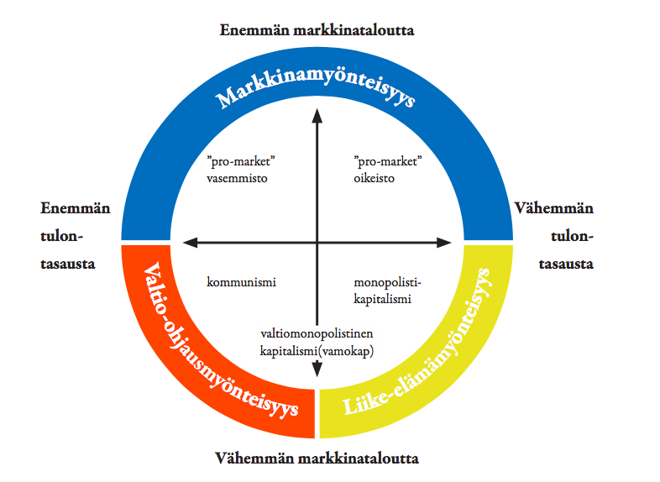

Slide 4
Poliittiset jakolinjat
Kokoomuksessa:
  Markkinamyönteisyyttä & liike-elämämyönteisyyttä
SDP:ssä ja Vihreissä
  Valtio-ohjausmyönteisyyttä & markkinamyönteisyyttä
Keskustassa
  Liike-elämämyönteisyyttä & valtio-ohjausmyönteisyyttä

Slide 5
Vasemmistolaista markkinatalousmyönteisyyttä
Palvelutoiminnassa kilpailua tulisi lisätä karsimalla alalle pääsyn esteitä. Apteekkioikeudet, taksiluvat, liikenneluvat, lääkintöhallituksen lääkkeisiin kohdistuva sääntely ja eriasteinen toiminnan luvanvaraisuus muodostavat huomattavan esteen päästä alalle ja siten rajoittavat voimakkaasti kilpailua. Polkupyörän omistamis- ja ajoluvasta on sentään katsottu voitavan luopua.
Kalevi Sorsa, 1991

Slide 6
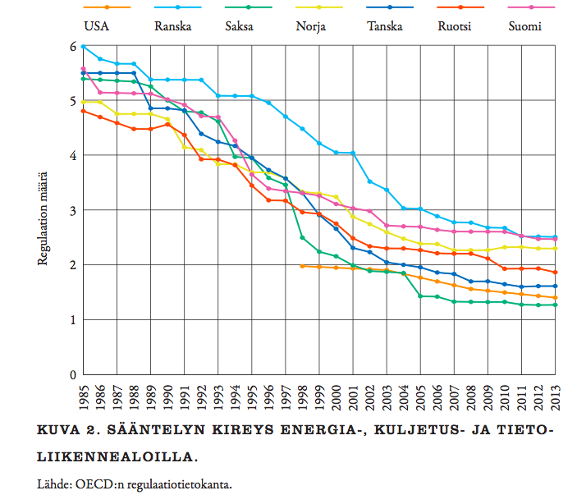

Slide 7
